Slide 1



人工智能
Artificial Intelligence
主讲：杨利英
西安电子科技大学
E_mail：yangliying1208@163.com

Slide 2
搜索策略
1 基本概念
2 状态空间的搜索策略
3 与/或树的搜索策略

Slide 3
1 基本概念
什么是搜索
采用某种策略，在知识库中寻找可利用的知识，从而构造一条代价较小的推理路线，使问题得到解决的过程称为搜索。

Slide 4
什么是搜索
搜索分为盲目搜索和启发式搜索。
盲目搜索是按照预定的控制策略进行搜索，在搜索过程中获得的中间信息不用来改进控制策略。
  启发式搜索是在搜索中加入了与问题有关的启发性信息，用以指导搜索朝着最有希望的方向前进，加速问题的求解过程并找到最优解。

Slide 5
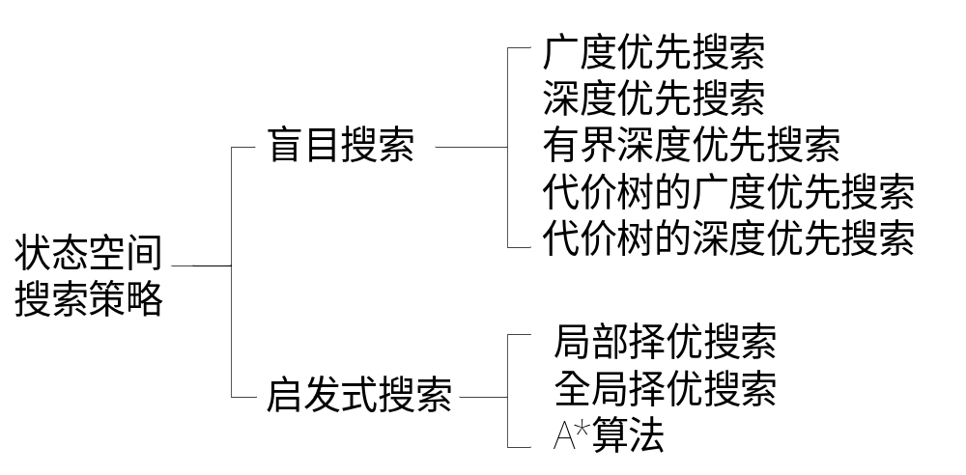
2 状态空间的搜索策略

Slide 6
2 状态空间的搜索策略
盲目搜索
  搜索按规定的路线进行，不使用与问题有关的启发性信息；
  适用于其状态空间图是树状结构的一类问题。
启发式搜索
使用与问题有关的启发性信息，并以这些启发性信息指导搜索过程，可以高效地求解结构复杂的问题。

Slide 7
搜索的原则
广度优先搜索按照“先扩展出的节点先被考察”的原则进行搜索；
深度优先搜索按照“后扩展出的节点先被考察”的原则进行搜索；
有界深度优先搜索的原则与深度优先搜索相同，但是它规定了深度限界，使搜索不得无限制地向纵深方向发展；
代价树的广度优先搜索按照“哪个节点到根节点的代价小就先考察哪个节点”的原则进行搜索；

Slide 8
搜索的原则
代价树的深度优先搜索按照“当前节点的哪个子节点到其父节点的代价小就先考察哪个子节点”的原则进行搜索；
局部择优搜索按照“当前节点的哪个子节点到目标节点的估计代价小就先考察哪个子节点”的原则进行搜索；
全局择优搜索按照“哪个节点到目标节点的估计代价小就先考察哪个节点”的原则进行搜索；

Slide 9
2.1 状态空间的一般搜索过程
一个复杂问题的状态空间一般都是十分庞大的。如64阶梵塔问题共有3的64次方个不同的状态。
把问题的所有状态空间都进行存储有时候是不可能的。
把问题的所有状态空间都进行存储也是不必要的。因为与解题有关的状态空间往往只是整个状态空间的一部分，只要能生产并存储这部分状态空间就可以求出问题的解。

Slide 10
2.1 状态空间的一般搜索过程
如何产生问题需要的状态空间从而实现对问题的求解呢？答案就是搜索技术。
搜索技术基本思想：把问题的初始状态作为当前状态，选择适用的算符对其操作，生产一组子状态，然后检查目标状态是否在其中出现。若出现，则搜索成功，找到了问题的解，否则按某种搜索策略从已生成的状态中再选择一个作为当前状态。重复上述过程，直到目标状态出现或者不再有可供操作的状态及算符为止。

Slide 11
2.1 状态空间的一般搜索过程
OPEN表和CLOSE表
  OPEN表用于存放刚生成的节点。对于不同的搜索策略，节点在OPEN表中的排列顺序是不同的。
  CLOSE表用于存放将要扩展的节点。对一个节点的扩展是指：用所有可适用的算符对该节点进行操作，生成一组子节点
OPEN表
CLOSE表
状态节点 | 父节点
编号 | 状态节点 | 父节点

Slide 12
搜索的一般过程
把初始节点S₀放入OPEN表，并建立目前只包含S₀的图，记为G；
检查OPEN表是否为空，若为空则问题无解，退出；
把OPEN表的第一个节点取出放入CLOSE表，并计该节点为n；
考察节点n是否为目标节点。若是，则求得了问题的解，退出；
扩展节点n，生成一组子节点。把其中不是节点n先辈的那些子节点记做集合M，并把这些子节点作为节点n的子节点加入G中；

Slide 13
搜索的一般过程
针对M中子节点的不同情况，分别进行如下处理：
  对于那些未曾在G中出现过的M成员设置一个指向父节点（即节点n）的指针，并把它们放入OPEN表；（不在OPEN表）
  对于那些先前已经在G中出现过的M成员，确定是否需要修改它指向父节点的指针；（在OPEN表中）
  对于那些先前已在G中出现并且已经扩展了的M成员，确定是否需要修改其后继节点指向父节点的指针；（在CLOSE表中）
按某种搜索策略对OPEN表中的节点进行排序；
转第2步。

Slide 14
对一般搜索过程的一些说明
一个节点经一个算符操作后一般只生成一个子节点。但适用于一个节点的算符可能有多个，此时就会生成一组子节点。这些子节点中可能有些是当前扩展节点的父节点、祖父节点等，此时不能把这些先辈节点作为当前扩展节点的子节点。

Slide 15
对一般搜索过程的一些说明
一个新生成的节点，它可能是第一次被生成的节点，也可能是先前已作为其它节点的子节点被生成过，当前又作为另一个节点的子节点被再次生成。此时，它究竟应选择哪个节点作为父节点？一般由原始节点到该节点的代价来决定，处于代价小的路途上的那个节点就作为该节点的父节点。

Slide 16
对一般搜索过程的一些说明
在搜索过程中，一旦某个被考察的节点是目标节点就得到了一个解。该解是由从初始节点到该目标节点路径上的算符构成。
如果在搜索中一直找不到目标节点，而且OPEN表中不再有可供扩展的节点，则搜索失败。

Slide 17
对一般搜索过程的一些说明
通过搜索得到的图称为搜索图，搜索图是状态空间图的一个子集。由搜索图中的所有节点及反向指针所构成的集合是一棵树，称为搜索树。根据搜索树可给出问题的解。

Slide 18
2.2 广度（宽度）优先搜索
基本思想：
从初始节点S₀开始，逐层地对节点进行扩展并考察它是否为目标节点。在第n层的节点没有全部扩展并考察之前，不对第n＋1层的节点进行扩展。
OPEN表中节点总是按进入的先后顺序排列，先进入的节点排在前面，后进入的排在后面。

Slide 19
广度优先搜索过程
把初始节点S₀放入OPEN表。
如果OPEN表为空，则问题无解，退出。
把OPEN表的第一个节点（记为节点n）取出放入CLOSE表。
考察节点n是否为目标节点。若是，则求得了问题的解，退出。
若节点n不可扩展，则转第2步。
扩展节点n，将其子节点放入OPEN表的尾部，并为每一个子节点都配置指向父节点的指针，然后转第2步。

Slide 20
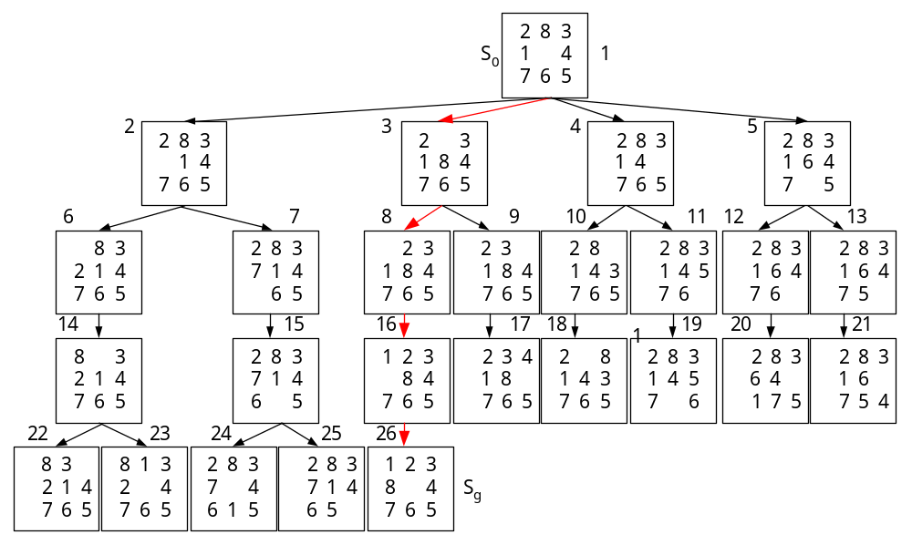


重排九宫的广度优先搜索
操作符：空格左移、上移、右移、下移

Slide 21
广度优先算法中需要注意的问题
1、对于任意一个可扩展的节点，总是按照固定的操作符的顺序对其进行扩展（如前面重排九宫例子中的空格左移、上移、右移、下移）。
2、在对任一节点进行扩展的时候，如果所得的某个子节点（状态）前面已经出现过，则立即将其放弃，不再重复画出（不送入OPEN表）。
因此，广度优先搜索的本质是：以初始节点为根节点，在状态空间图中按照广度优先的原则，生成一棵搜索树。

Slide 22
广度优先搜索的特点
优点：
只要问题有解，用广度优先搜索总可以得到解，而且得到的是路径最短的解。
缺点：
广度优先搜索盲目性较大，当目标节点距初始节点较远时将会产生许多无用节点，搜索效率低。

Slide 23
小插曲－关于九宫问题
射雕英雄传
瑛姑的问题：将一至九这九个数字排成三列，不论纵横斜角，每三字相加都是十五，如何排法？
黄蓉的回答：九宫之义，法以灵龟，二四为肩，六八为足，左三右七，戴九履一，五居中央。

Slide 24
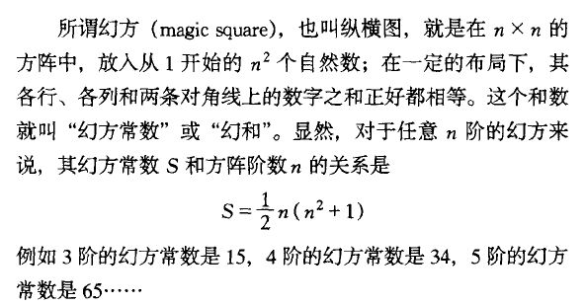
幻方问题

Slide 25
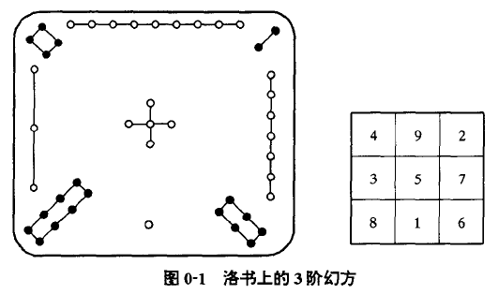
中国人首先发现了幻方 洛水神龟献奇图

Slide 26
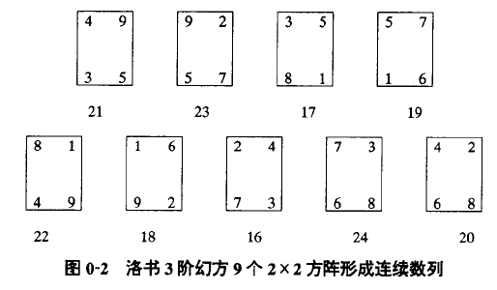
关于三阶幻方的奥秘

Slide 27
南宋杨辉 研究幻方第一人
幻方问题在我国古代称为“纵横图”，又叫“九宫算图”。南宋大数学家杨辉在1275年所著的《续古摘奇算法》两卷中，除了给出洛书中3阶幻方的构造方法外，还给出了4阶至10阶的幻方。

Slide 28

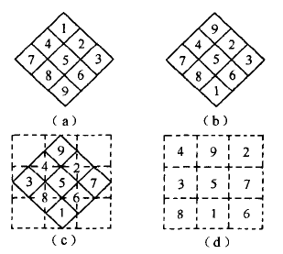
杨辉对3阶幻方的解释

Slide 29
三阶幻方和四阶幻方
2 | 9 | 4
3 | 5 | 7
6 | 1 | 8
16 | 5 | 9 | 4
2 | 11 | 7 | 14
3 | 10 | 6 | 15
13 | 8 | 12 | 1
三阶幻方(15)
四阶幻方(34)

Slide 30
欧美的幻方热
德国画家和文艺理论家丢勒在1514年创作的一幅铜版雕刻画《忧伤》中就有一个4阶幻方。 名画《忧伤》现在珍藏于大英博物馆。
富兰克林也投入了很大精力研究幻方。

Slide 31
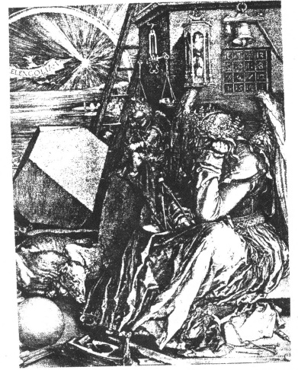

名画《忧伤》

Slide 32
2.3 深度优先搜索
基本思想：从初始节点开始，在其子节点中选择一个节点进行考察，若不是目标节点，则再在该子节点的子节点中选择一个节点进行考察，一直如此向下搜索。当到达某个子节点，且该子节点既不是目标节点又不能继续扩展时，才选择其兄弟节点进行考察。
深度优先搜索与广度优先搜索的唯一区别：广度优先搜索是将节点n的子节点放入到OPEN表的尾部，而深度优先搜索是把节点n的子节点放入到OPEN表的首部。

Slide 33
深度优先搜索过程
把初始节点S₀放入OPEN表。
如果OPEN表为空，则问题无解，退出。
把OPEN表的第一个节点（记为节点n）取出放入CLOSE表。
考察节点n是否为目标节点。若是，则求得了问题的解，退出。
若节点n不可扩展，则转第2步。
扩展节点n，将其子节点放入OPEN表的首部，并为每一个子节点都配置指向父节点的指针，然后转第2步。

Slide 34
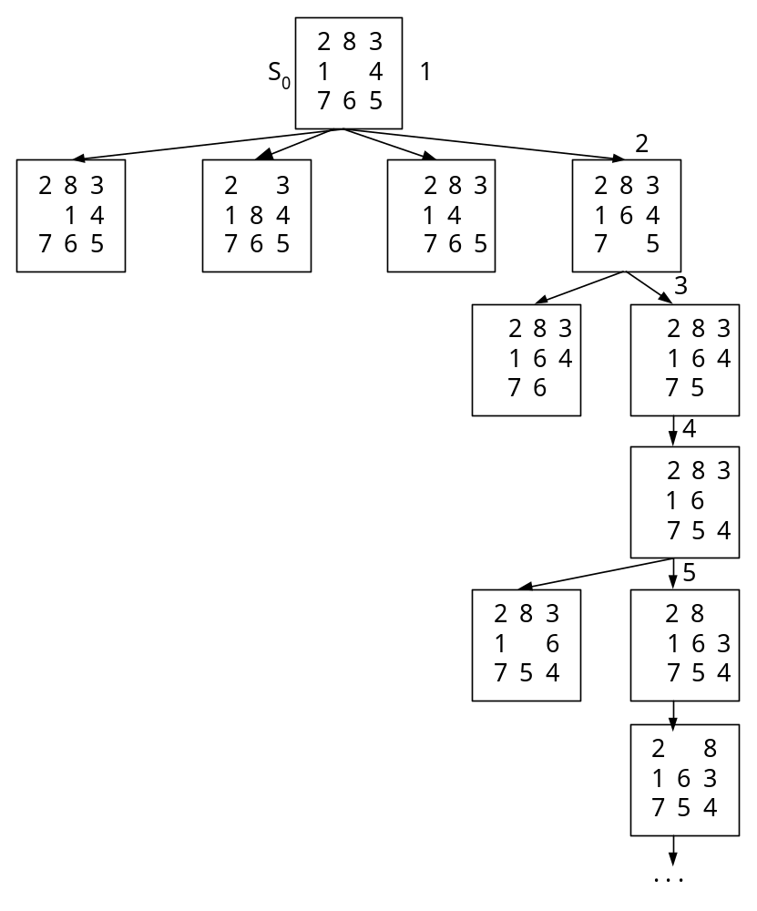
重排九宫的深度优先搜索
操作符：空格左移、上移、右移、下移

Slide 35
深度优先搜索的特点
在深度优先搜索中，搜索一旦进入某个分支，就将沿着该分支一直向下搜索。如果目标节点恰好在此分支上，则可较快地得到解。但是，如果目标节点不在此分支上，而该分支又是一个无穷分支，则就不可能得到解。所以深度优先搜索是不完备的，即使问题有解，它也不一定能求得解。
用深度优先求得的解，不一定是路径最短的解。
本质：以初始节点为根节点，在状态空间图中按照深度优先的原则，生成一棵搜索树。

Slide 36
2.4 有界深度优先搜索
基本思想：
  对深度优先搜索引入搜索深度界限（设为d_{m}），当搜索深度达到了深度界限，而仍未出现目标节点时，就换一个分支进行搜索。
  “有界”是为了解决深度优先搜索不完备的问题，避免陷入无穷分支的死循环。

Slide 37
有界深度优先搜索过程
  把初始节点S₀放入OPEN表中，置S₀的深度d(S₀)=0。
  如果OPEN表为空，则问题无解，退出。
  把OPEN表的第一个节点（记为节点n）取出放入CLOSE表。
  考察节点n是否为目标节点。若是，则求得了问题的解，退出。
  若节点n的深度d(n)=d_{m}，则转第2步（此时节点n位于CLOSE表，但并未进行扩展）。
  若节点n不可扩展，则转第2步。
  扩展节点n，将其子节点放入OPEN表的首部，为每一个子节点都配置指向父节点的指针，将每一个子节点的深度设置为d(n)+1，然后转第2步。

Slide 38
对有界深度优先搜索的说明
如果问题有解，且其路径长度≤d_{m}，则上述搜索过程一定能求得解。但是，若解的路径长度>d_{m},则上述搜索过程就得不到解。这说明在有界深度优先搜索中，深度界限的选择是很重要的。
要恰当地给出d_{m}的值是比较困难的。即使能求出解，它也不一定是最优解。

Slide 39
有界深度优先搜索的改进
先任意设定一个较小的数作为d_{m}，然后进行上述的有界深度优先搜索，当搜索达到了指定的深度界限d_{m}仍未发现目标节点，并且CLOSE表中仍有待扩展节点时，就将这些节点送回OPEN表，同时增大深度界限d_{m}，继续向下搜索。如此不断地增大d_{m}，只要问题有解，就一定可以找到它。但此时找到的解不一定是最优解。

Slide 40
有界深度优先搜索的改进
2. 为了找到最优解，可增设一个表R，每找到目标节点S_{g}后，就把它放入到R的前面，并令d_{m}等于该目标节点所对应的路径长度，然后继续搜索。由于后求得的解的路径长度不会超过先求得的解的路径长度，所以最后求得的解一定是最优解。

Slide 41
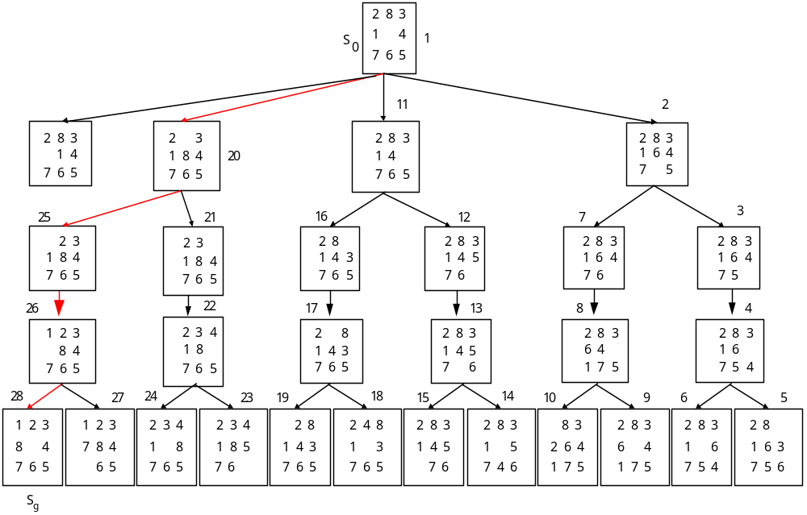
重排九宫的有界深度优先搜索
设深度界限d_{m}＝4

Slide 42
2.5 代价树的广度优先搜索
边上标有代价(或费用)的树称为代价树。
用g(x)表示从初始节点S₀到节点x的代价，用c(x₁,x₂)表示从父节点x₁到子节点x₂的代价，则有：
g(x₂)=g(x₁)+c(x₁,x₂)

Slide 43
2.5 代价树的广度优先搜索
每次从OPEN表中选择节点往CLOSE表传送时，总是选择其中代价最小的节点。也就是说，OPEN表中的节点在任一时刻都是按其代价从小到大排序的。代价小的节点排在前面，代价大的节点排在后面。
如果问题有解，代价树的广度优先搜索一定可以求得解，并且求出的是最优解。
该算法应用的条件:该算法是针对代价树的算法。为了采用该算法对图进行搜索，必须先将图转换为代价树。

Slide 44
2.5 代价树广度优先搜索过程
把初始节点S₀放入OPEN表，令g(S₀)=0。
如果OPEN表为空，则问题无解，退出。
把OPEN表的第一个节点（记为节点n）取出放入CLOSE表。
考察节点n是否为目标节点。若是，则求得了问题的解，退出。
若节点n不可扩展，则转第2步。
扩展节点n，为每一个子节点都配置指向父节点的指针，并将各子节点放入OPEN表中；计算各子节点的代价，按各节点的代价对OPEN表中的全部节点进行排序(按从小到大的顺序)，然后转第2步。

Slide 45
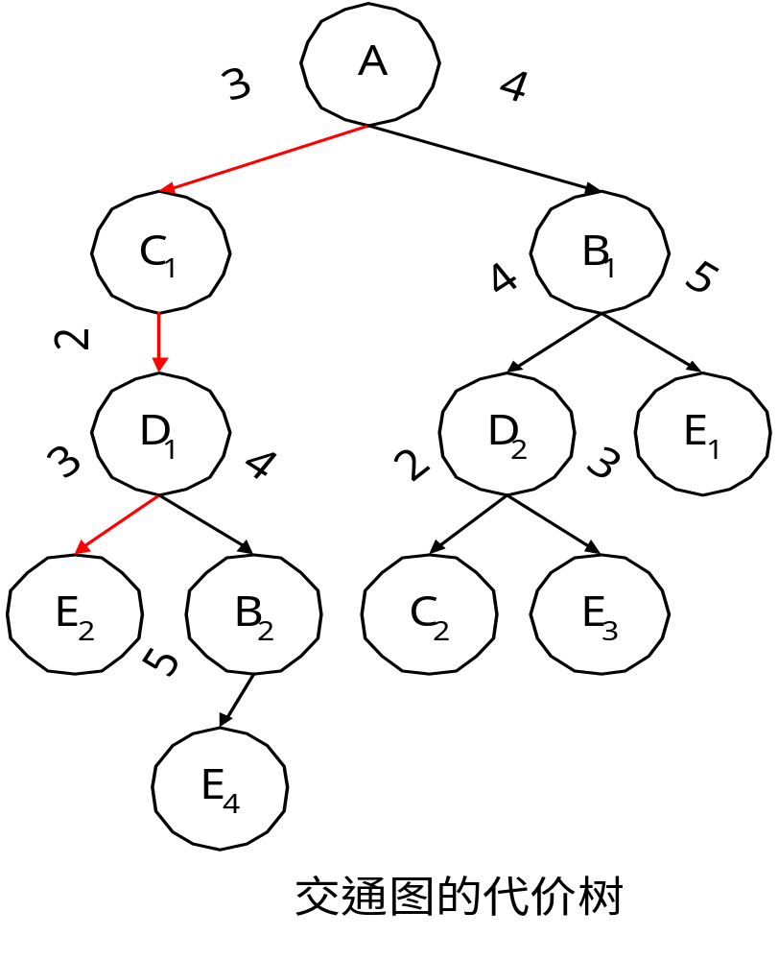
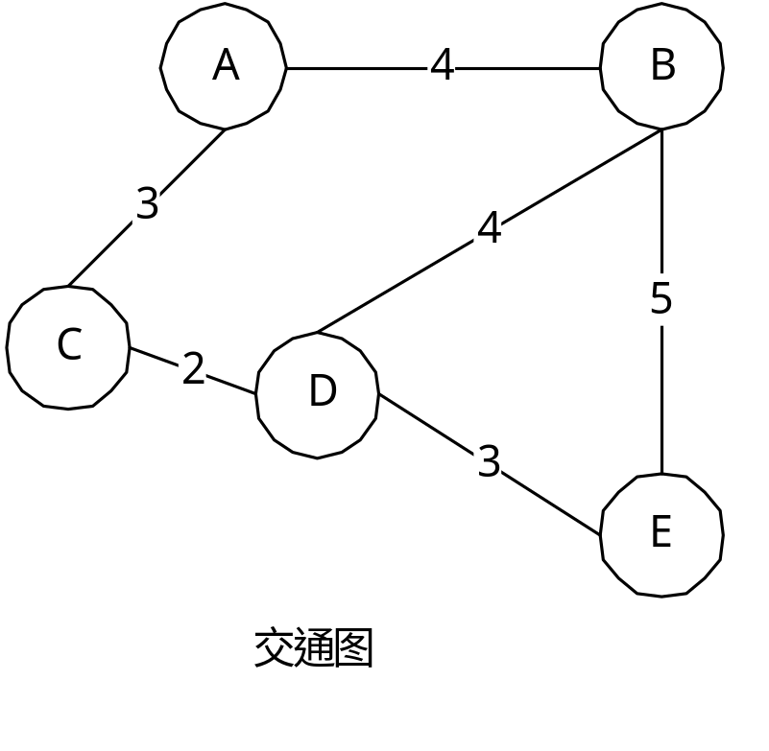
代价树示例
代价树的广度优先搜索
图到代价树的转换
求A到E的最小费用交通路线

Slide 46
2.6 代价树的深度优先搜索
在代价树的广度优先搜索中，每次都是从OPEN表的全体节点中选择一个代价最小的节点送入CLOSE表进行考察
在代价树的深度优先搜索中，是从刚扩展出的子节点中选择一个代价最小的节点送入CLOSE表进行考察

Slide 47
2.6 代价树的深度优先搜索过程
  把初始节点S₀放入OPEN表，令g(S₀)=0。
  如果OPEN表为空，则问题无解，退出。
  把OPEN表的第一个节点（记为节点n）取出放入CLOSE表。
  考察节点n是否为目标节点。若是，则求得了问题的解，退出。
  若节点n不可扩展，则转第2步。
  扩展节点n，将其子节点按“边”代价从小到大的顺序放到OPEN表中的首部，并为每一个子节点都配置指向父节点的指针，然后转第2步。
代价树的深度优先搜索是不完备的。

Slide 48
总 结
1、上述各种搜索方法的本质是，以初始节点为根节点，按照既定的策略对状态空间图进行遍历，并希望能够尽早发现目标节点。
2、由于对状态空间图遍历的策略是既定的，因此这些方法统称为盲目搜索方法。

Slide 49
启发式搜索
盲目搜索具有较大的盲目性，产生的无用节点较多，效率不高。
启发式搜索采用问题自身的特性信息，以指导搜索朝着最有希望的方向前进。这种搜索针对性较强，因而效率较高。

Slide 50
启发式搜索
有信息搜索
  搜索过程中利用与问题有关的经验信息（启发式信息）
  引入估价函数来估计节点位于解路径上的“希望”，函数值越小“希望”越大
  搜索过程中按照估价函数的大小对OPEN表排序
  每次选择估价函数值最小的节点作为下一步考察的节点

Slide 51
1.启发性信息与估价函数
可用于指导搜索过程，且与具体问题有关的信息称为启发性信息。
用于评估节点重要性的函数称为估价函数。其一般形式为：
f(x) = g(x)+h(x)
其中g(x)表示从初始节点S₀到节点x的代价；h(x)是从节点x到目标节点S_{g}的最优路径的代价的估计，它体现了问题的启发性信息，称为启发函数。 f(x) 决定节点在OPEN表中的次序。

Slide 52
1.启发性信息与估价函数
g(x) 指出了搜索的横向趋势，有利于搜索的完备性，但影响搜索的效率。
h(x)指出了搜索的纵向趋势，有利于提高搜索的效率，但影响搜索的完备性。
确定f(x) 时要使g(x)+h(x)各占适当比重。

Slide 53
启发函数示例
设有如下结构的移动将牌游戏：
游戏规则：
当一个牌移入相邻的空位置时，费用为一个单位。
一个牌至多可跳过两个牌进入空位置，其费用等于跳过的牌数加1。
要求：把所有的B都移至W的右边，请设计启发函数h(x)。
解：根据要求可知，W左边的B越少越接近目标，因此可用W左边B的个数作为h(x),即
h(x)=3×(每个W左边B的个数的总和)
这里乘以系数3是为了扩大h(x)在f(x)中的比重。
B | B | B | W | W | W | E
例如下面这一状态：h(x)=3×(2+2+3)=21
B | E | B | W | W | B | W

Slide 54
A算法
在图搜索算法中，如果能在搜索的每一步都利用估价函数f(n)=g(n)+h(n)对Open表中的节点进行排序，则该搜索算法为A算法。由于估价函数中带有问题自身的启发性信息，因此，A算法又称为启发式搜索算法。
对启发式搜索算法，又可根据搜索过程中选择扩展节点的范围，将其分为全局择优搜索算法和局部择优搜索算法。

Slide 55
2.局部择优搜索
局部择优搜索是一种启发式搜索方法，是对深度优先搜索方法的一种改进。
基本思想：当一个节点被扩展以后，按f(x)对每一个子节点计算估价值，并选择最小者作为下一个要考察的节点。

Slide 56
局部择优搜索过程
  把初始节点S₀放入OPEN表，计算f(S₀)。
  如果OPEN表为空，则问题无解，退出。
  把OPEN表的第一个节点（记为节点n）取出放入CLOSE表。
  考察节点n是否为目标节点。若是，则求得了问题的解，退出。
  若节点n不可扩展，则转第2步。
  扩展节点n，用估价函数f(x)计算每个子节点的估价值，并按估价值从小到大的顺序放到OPEN表中的首部，并为每一个子节点都配置指向父节点的指针，然后转第2步。

Slide 57
2.局部择优搜索
在局部择优搜索中，若令f(x) = g(x)，则局部择优搜索就成为代价树的深度优先搜索。
在局部择优搜索中，若令f(x) =d(x)，这里d(x) 表示节点x的深度，则局部择优搜索就成为深度优先搜索。
因此：深度优先搜索、代价树的深度优先搜索均为局部择优搜索的特例。

Slide 58
3.全局择优搜索
每当要选择下一个节点进行考察时，局部择优搜索只是从刚生成的子节点中选择一个估价值最小的节点。其选择范围比较窄。
每当要选择下一个节点进行考察时，全局择优搜索每次总是从OPEN表的全体节点中选择一个估价值最小的节点。

Slide 59
全局择优搜索过程
  把初始节点S₀放入OPEN表，计算f(S₀)。
  如果OPEN表为空，则问题无解，退出。
  把OPEN表的第一个节点（记为节点n）取出放入CLOSE表。
  考察节点n是否为目标节点。若是，则求得了问题的解，退出。
  若节点n不可扩展，则转第2步。
  扩展节点n，用估价函数f(x)计算每个子节点的估价值，并为每一个子节点都配置指向父节点的指针。把这些子节点都送入OPEN表中，然后对OPEN表中的全部节点按估价值从小至大的顺序进行排序，然后转第2步。

Slide 60
3.全局择优搜索
在全局择优搜索中，若令f(x) = g(x)，则它就成为代价树的广度优先搜索。
在全局择优搜索中，若令f(x) =d(x)，这里d(x) 表示节点x的深度，则它就成为广度优先搜索。
因此：广度优先搜索、代价树的广度优先搜索是全局择优搜索的两个特例。

Slide 61
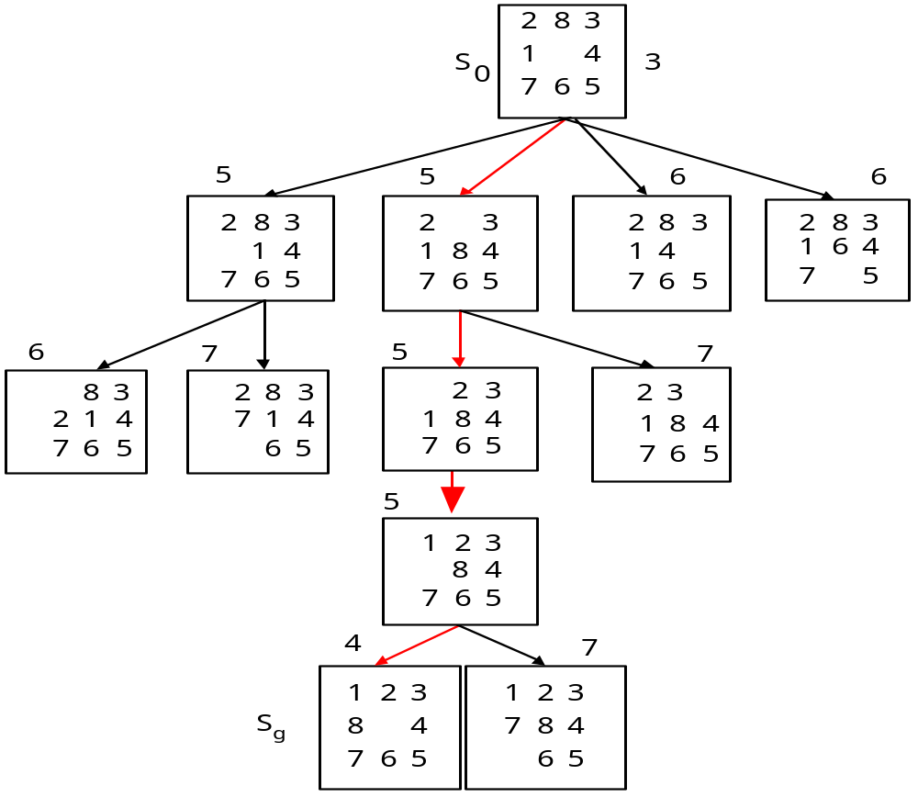
重排九宫问题的全局择优搜索树
设估价函数为 f(x)=d(x)+h(x)，其中，d(x)表示节点x的深度，h(x)表示节点x的格局与目标节点格局不相同的牌数。

Slide 62
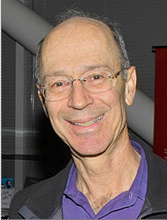

A*算法
1968年，彼得.哈特对A算法进行了很小的修改，并证明了当估价函数满足一定的限制条件时，算法一定可以找到最优解
估价函数满足一定限制条件的算法称为A*算法
彼得.哈特
A*算法的限制条件
  f (x) = g (x) + h (x)
大于0
不大于x到目标的实际代价

Slide 63
利用A*算法求解八数码问题
估价函数的定义
  f (x) = g (x) + h (x)
  g (x)：从初始状态到x需要移动操作的次数
  h (x)：x状态下错放的棋子数
2
8
3
1
2
3
1
2
3
7
1
4
7
8
4
8
4
6
5
6
5
7
6
5
h(x)=4
h(x)=2
h(x)=1

Slide 64
与/或树的搜索策略
与/或树的一般搜索过程
博弈树的启发式搜索
α–β剪枝技术

Slide 65
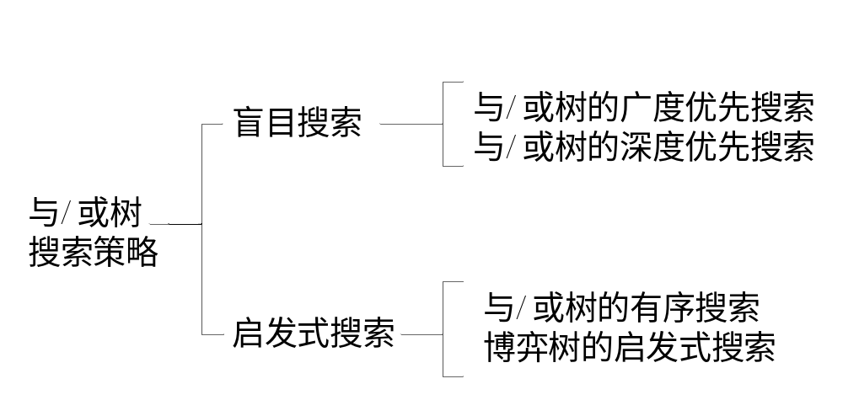
与/或树的搜索策略

Slide 66
与/或树的搜索策略
用与/或树方法求解问题时，首先要定义问题的描述方法及分解和变换问题的算符，然后就可以用它们通过搜索生成与/或树，从而求得原始问题的解。
在与/或树中，由可解子节点来确定其父节点、祖父节点等为可解节点的过程称为可解标示过程；由不可解子节点来确定其父节点、祖父节点等为不可解节点的过程称为不可解标示过程；
在与/或树搜索过程中，将反复使用可解和不可解标示过程，直到初始节点被标示为可解或不可解节点为止。

Slide 67
与/或树的一般搜索过程
把原始问题作为初始节点S0，并把S0作为当前节点；
应用分解或等价算法对当前节点进行扩展；
为每个子节点设置指向父节点的指针；
选择合适的子节点作为当前节点，反复执行第2和第3步，期间将反复使用可解和不可解标示过程，直到初始节点被标示为可解或不可解节点为止。
由这个搜索过程形成的节点和指针结构称为搜索树。

Slide 68
与/或树的广度优先搜索
把初始节点S₀放入OPEN表。
把OPEN表的第一个节点（记为节点n）取出放入CLOSE表。
若节点n可扩展，则做如下工作。
扩展节点n，将其子节点放入OPEN表的尾部，并为每个子节点配置指向父节点的指针，以备标示过程使用。
考察这些子节点中是否有终止节点。如有，则标示这些终止节点为可解节点，并用可解标示过程对其先辈节点中的可解节点进行标示。如果初始节点S₀也被标示为可解节点，则得到了解树，搜索成功，退出；如果不能确定S₀为可解节点，则从OPEN表中删去具有可解先辈的节点。
转第2步。
若节点n不可扩展，则做如下工作。
标示节点n为不可解节点。
用不可解标示过程对n的先辈节点中的不可解节点进行标示。如果初始节点S0也被标示为不可解节点，则搜索失败，退出；如果不能确定S0为不可解节点，则从OPEN表中删去具有不可解先辈的节点。
转第2步。

Slide 69
与/或树的（有界）深度优先搜索
把初始节点S0放入OPEN表。
把OPEN表的第个节一点（记为节点n）取出放入CLOSE表。
若节点n的深度大于等于深度界限，则转第5步中的第①。
若节点n可扩展，则做如下工作。
扩展节点n，将其子节点放入OPEN表的首部，并为每个子节点配置指向父节点的指针，以备标示过程使用。
考察这些子节点中是否有终止节点。如有，则标示这些终止节点为可解节点，并用可解标示过程对其先辈节点中的可解节点进行标示。如果初始节点S0也被标示为可解节点，则得到了解树，搜索成功，退出；如果不能确定S0为可解节点，则从OPEN表中删去具有可解先辈的节点。
转第2步。
若节点n不可扩展，则做如下工作。
标示节点n为不可解节点。
用不可解标示过程对n的先辈节点中的不可解节点进行标示。如果初始节点S0也被标示为不可解节点，则搜索失败，退出；如果不能确定S0为不可解节点，则从OPEN表中删去具有不可解先辈的节点。
转第2步。

Slide 70
与/或树的广度和深度优先搜索举例
1
A,B为不可解的端节点
t1,t2,t3,t4为终止节点
2
3
4
t1
5
B
A
t2
t3
t4
广度优先的扩展顺序：1.2.3.4.5
深度优先的扩展顺序（规定深度界限为4）：1.3.B.5.2.4

Slide 71
博弈树的启发式搜索
1.博弈树的基本概念
博弈：诸如下棋、打牌、战争等一类竞争性智能活动。
“二人零和、全信息、非偶然”博弈
（1）对垒的双方A、B轮流采取行动，博弈的结果只有三种情况：A胜B败，A败B胜，平局。
（2）对垒过程中，任何一方都了解当前的格局及过去的历史。
（3）双方都是理智的决定自己的行动的。

Slide 72
博弈树
描述博弈过程的与/或树称为博弈树，它具有如下特点：
（1）博弈的初始格局是初始节点。
（2）在博弈树中，或节点和与节点是交替出现的。己方扩展的节点之间是或关系，对方扩展的节点之间是与关系。双方轮流扩展。
（3）所有能使己方获胜的终局都是可解节点，使对方获胜的终局是不可解节点。
博弈树是始终站在一方的立场上得出的。

Slide 73
2. 极大极小分析法
极大极小分析法是在二人博弈中，为了使己方获胜而采用的分析方法。基本思想如下：
（1）为博弈双方中的一方寻找一个最优行动方案。
（2）要考虑每一方案实施后对方可能采取的所有行动，并计算可能的得分。
（3）为计算得分，需要定义一个估价函数，用来估算当前博弈树端节点的得分（静态估算值）。
（4）由端节点的得分估算父节点的得分（倒推值）：对或节点，选子节点中最大的得分给父节点；对与节点，选子节点中最小的得分给父节点。
（5）如果一个行动方案能获得较大的倒推值，则它就是当前最好的方案。

Slide 74
极大极小分析法面临的问题
试图用完整的博弈树来进行极大极小分析是困难的。
可行的方法：生成一定深度的博弈树，而后进行极大极小分析法，找出当前最好的方案。此后再在已经选定的分支上扩展一定深度，再选最好的方案。如此进行下去，直到取得胜败的结果为止。

Slide 75
α–β剪枝技术
在极大极小分析法中，总是先生成一定深度的博弈树，对端节点进行估值，然后计算上层节点的倒推值。这样做效率并不高。
鉴于博弈树具有或节点和与节点交替出现的特点，如果能够边生成节点边估值，就有可能删去一些不必要的节点。剪枝技术就是基于此提出的。

Slide 76
α–β剪枝技术
通过边生成节点边计算估值，从而删去某些分枝的技术称为α–β剪枝技术。
与节点取当前子节点中的最小倒推值最为它倒推值的上界，称为β值；或节点取当前子节点中的最大倒推值最为它倒推值的下界，称为α值。
S0
例：图中S6尚未计算估值
B
S1
3
S2
则：由α–β剪枝技术可知，S6形成的分枝可以从博弈树中剪去。
S3
S4
S5
S6
3
5
2

Slide 77
α–β剪枝技术的一般规律
任何或节点x的α值如果不能降低其父节点的β值，则对节点x以下的分枝可停止搜索，并是x的倒推值为α。这种剪枝称为β剪枝。
任何与节点x的β值如果不能升高其父节点的α值，则对节点x以下的分枝可停止搜索，并是x的倒推值为β 。这种剪枝称为α剪枝。
最优α–β剪枝法： 在α–β剪枝技术中，一个节点的第一个子节点的倒推值很重要。如果或（与）节点具有最高（低）估计值的子节点最先生成，则被剪去的节点最多，搜索的效率最高。这称为最优α–β剪枝。

Slide 78
搜索的完备性与效率
完备性
对于一类可解的问题和一个搜索过程，如果运用该搜索过程一定能求得该类问题的解，则称该搜索过程为完备的，否则为不完备的。
完备的搜索过程称为“搜索算法”。不完备的搜索过程不是算法，称为“过程”。
广度优先搜索、代价树的广度优先搜索、改进后的有界深度优先搜索都是完备的搜索过程，其它搜索过程都是不完备的。

Slide 79
搜索效率
外显率
外显率定义为
P=L/T
其中，L为从初始节点到目标节点的路径长度；T为整个搜索过程中所生成的节点总数。
外显率反映了搜索过程中从初始节点向目标节点前进时搜索区域的宽度。当T=L时，P=1，表示搜索过程中每次只生成一个节点，它恰好是解路径上的节点，搜索效率最高。P越小表示搜索时产生的无用节点愈多，搜索效率愈低。

Slide 80
2. 有效分枝因数
有效分枝因数B定义为
B+B²+…+B^{L}=T
其中，B是有效分枝因数，它表示在整个搜索过程中每个节点平均生成的子节点数目；L为路径长度；T为节点总数。
当B＝1时，L=T，此时所生成的节点数最少，搜索效率最高。

Slide 81
衡量搜索策略性能的准则
1、完备性
2、尽量避免无用搜索：增强搜索的目的性，尽量避免产生及考察那些无用的节点。
3、控制开销小：要求搜索策略实现简单。
显然以上准则很难同时满足。所以，在这些准则之间可以采取折衷的方法，从而使其综合效果比较好。

Slide 82
作业
1、什么是搜索？
2、应用广度优先和有界深度优先搜索（dm=4）求解重排九宫问题。设问题的初始状态S0和目标状态Sg分别为：
2 8 3 1 2 3
S0= 1 4 Sg= 8 4
7 6 5 7 6 5
可使用的算符有：空格左移、空格上移、空格右移、空格下移。画出搜索树，并给出问题的解。

